Slide 1
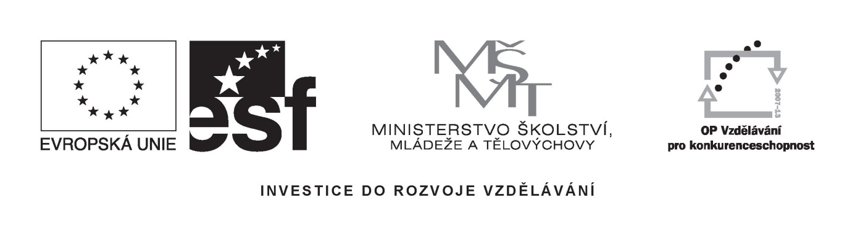
METODICKÝ LIST PRO ZŠ
Pro zpracování vzdělávacích materiálů (VM)v rámci projektu EU peníze školám
Operační program Vzdělávání pro konkurenceschopnost
Projekt: Moderní výuka
Registrační číslo: CZ.1.07/1.4.00/21.3192
Číslo DUM: VY_32_INOVACE_2.1.17
Jméno autora: Mgr. Blanka Vanišová
Datum, období kdy byl vytvořen: 01.03. 2012
Název práce: Živá příroda 1 - prezentace
Předmět, pro který je VM určen: Člověk a jeho svět
Ročník, pro který je VM určen: Třetí
Časová dotace: 1 hodina
Vzdělávací oblast, tematický okruh, téma: Živá příroda, Rostliny, Společné znaky rostlin
Metodický list, anotace- výstižný popis způsobu použití VM ve výuce:
Prezentace je určena jako úvodní materiál k velké kapitole Živá příroda. Učitel má připravený výklad, žáci mohou doplňovat svými znalostmi a zkušenostmi.
Pomůcky: prezentace

Slide 2
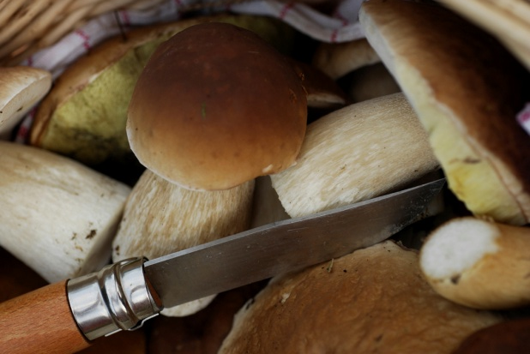
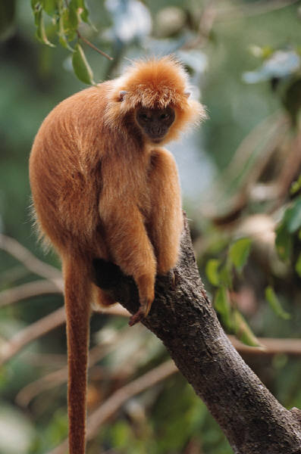
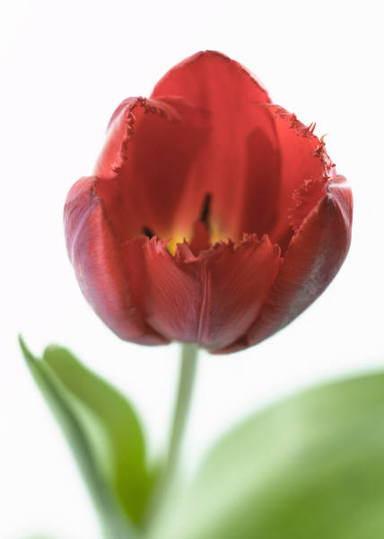
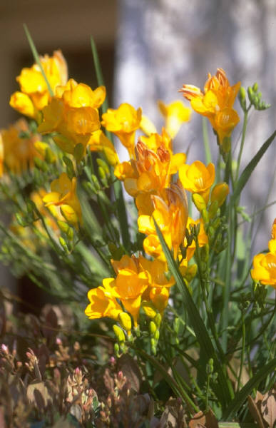
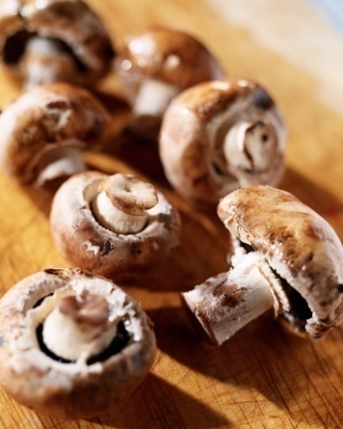
Živá příroda 1

Slide 3
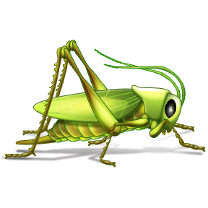
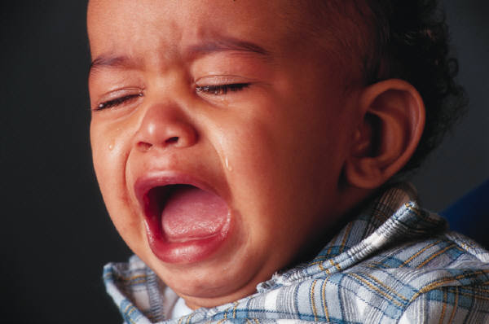
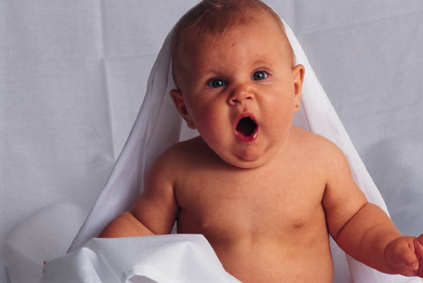
Součástí živé přírody jsou:
Rostliny
Houby
Živočichové včetně člověka

Slide 4
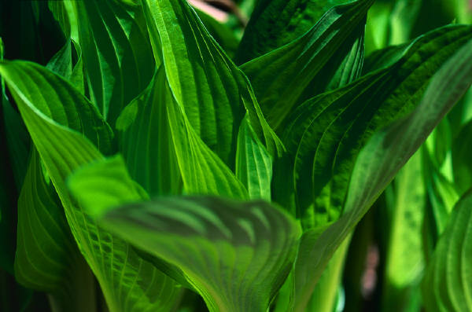
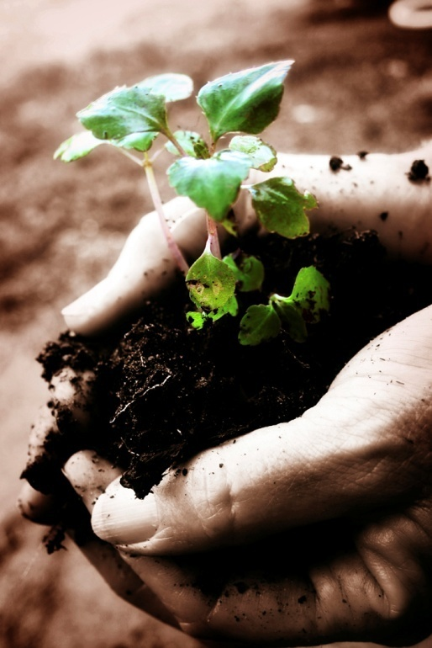
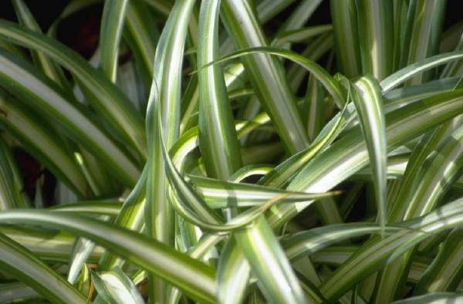
Rostliny
Jediným zdrojem kyslíku na Zemi jsou …

Slide 5
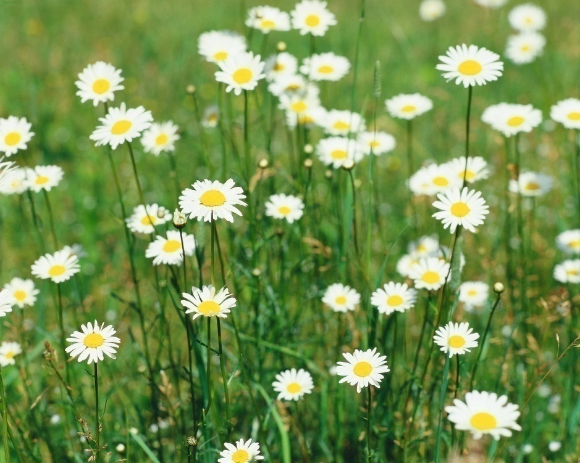

Společné znaky rostlin
1. Vyživují se
Při své výživě rostliny spotřebovávají oxid uhličitý a do ovzduší uvolňují kyslík.

Slide 6
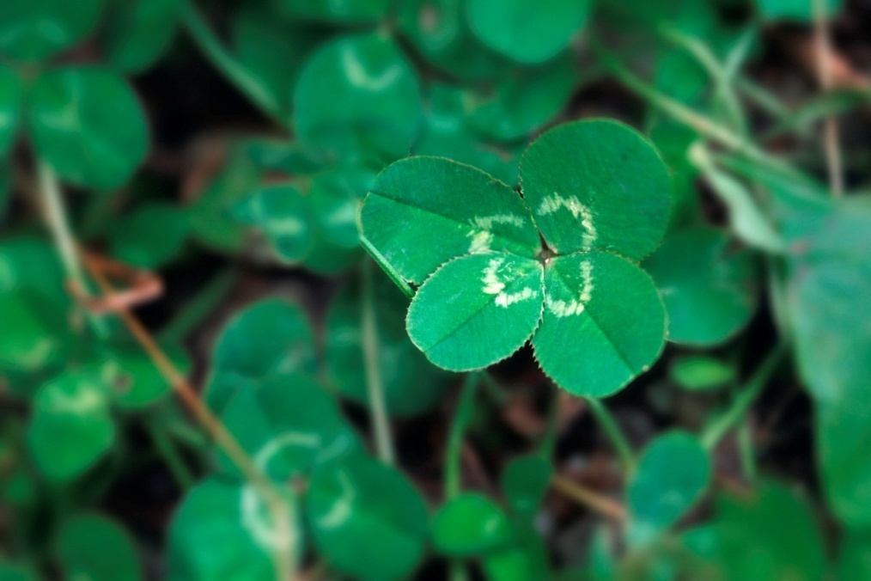
Společné znaky rostlin
2. Reagují na změny teploty prostředí

Slide 7

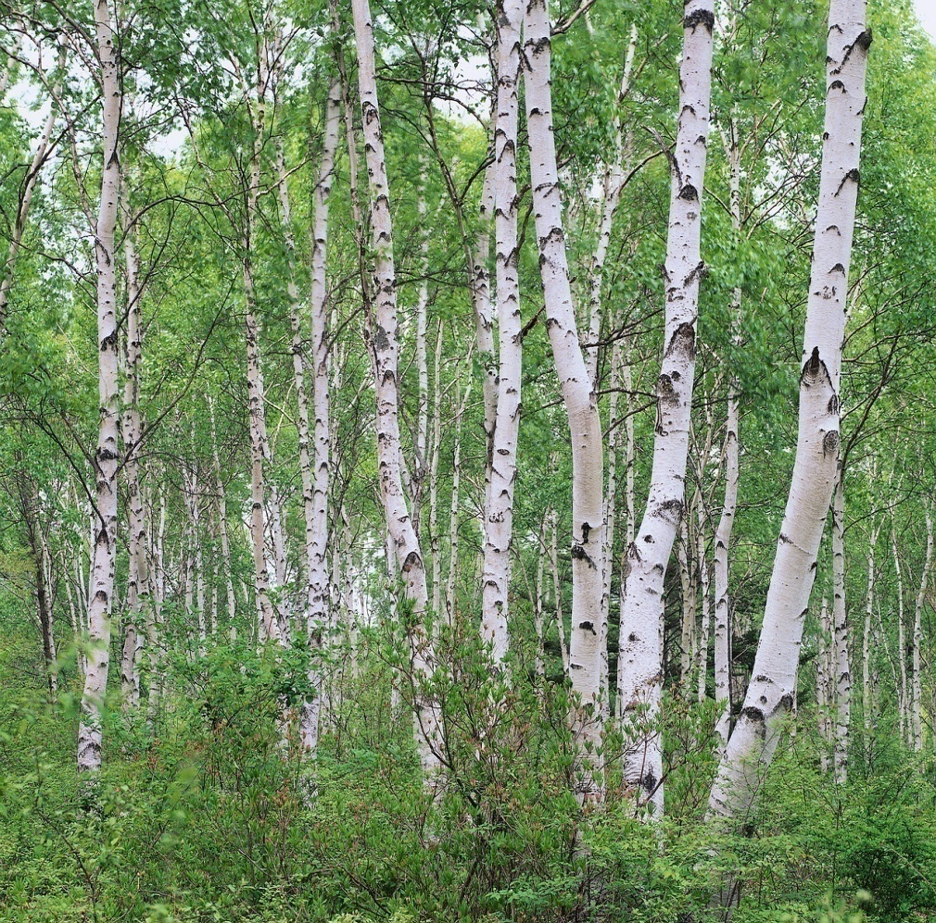
Společné znaky rostlin

Slide 8
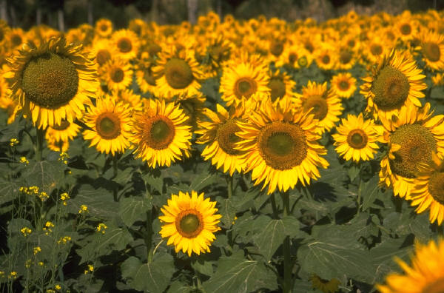
Společné znaky rostlin
3. Pohybují se

Slide 9
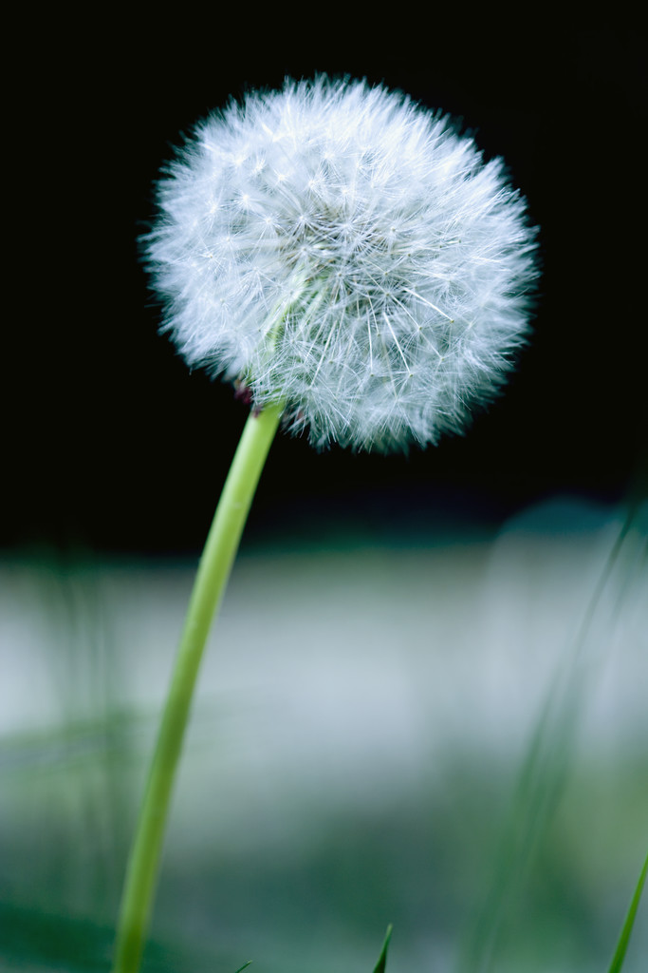
Společné znaky rostlin
4. Rostou a vyvíjejí se

Slide 10
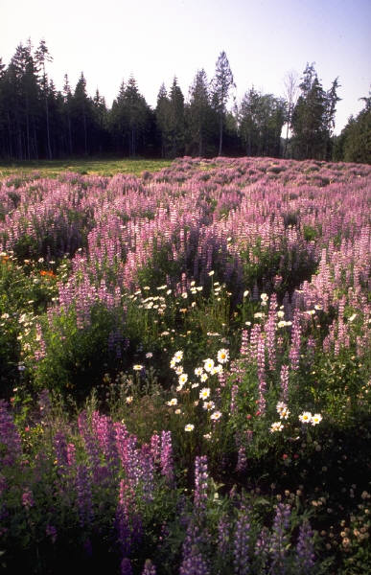

Společné znaky rostlin
5. Dýchají
Rostliny dýchají všemi částmi svého těla na světle i ve tmě.

Slide 11
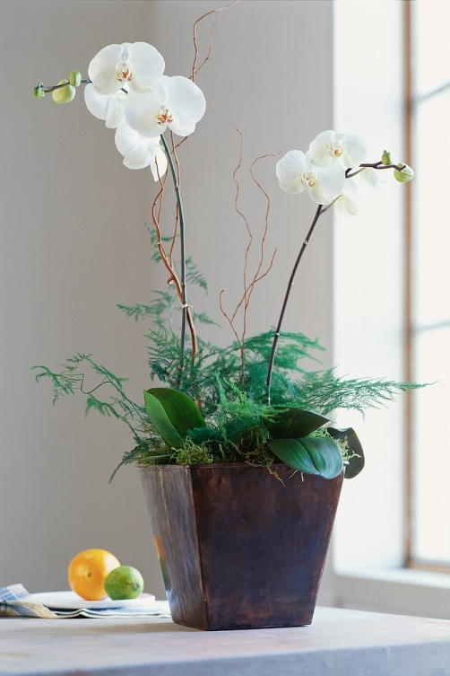
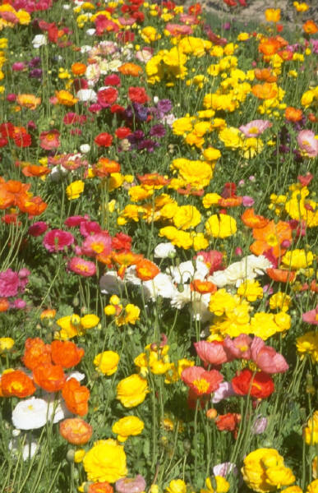
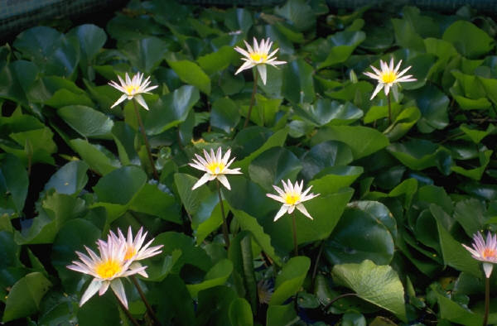
Společné znaky rostlin
6. Vylučují
Rostliny vylučují při své výživě kyslík.

Slide 12
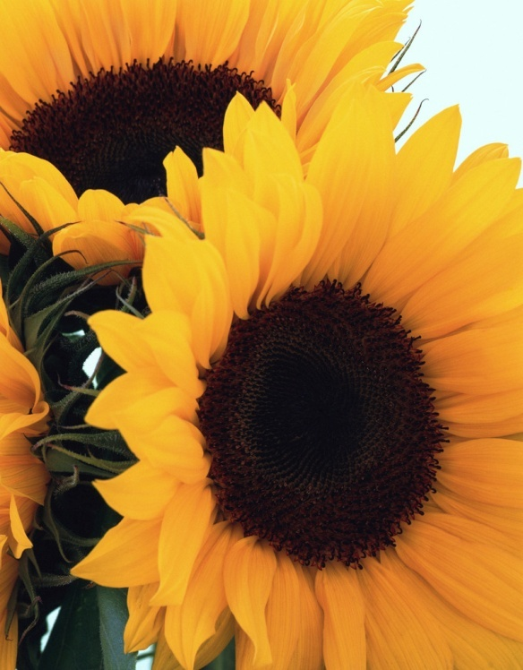
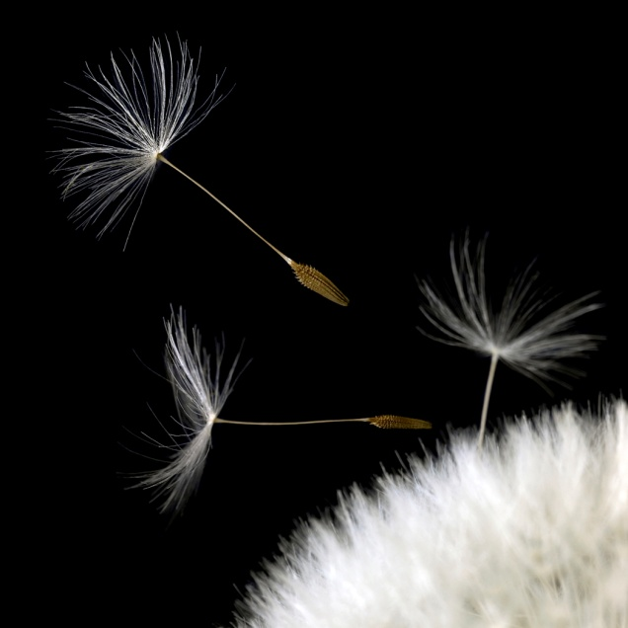
Společné znaky rostlin
7. Rozmnožují se
Kvetoucí rostliny se rozmnožují:
semeny – ukrytými většinou v plodech

Slide 13
Závěr:
Barevné materiály byly použity z knihoven Microsoft Word 2003 – www.office.microsoft.com
Materiály jsou určeny pro bezplatné užívání pro potřeby výuky a vzdělávání na všech typech škol.

